Slide 1
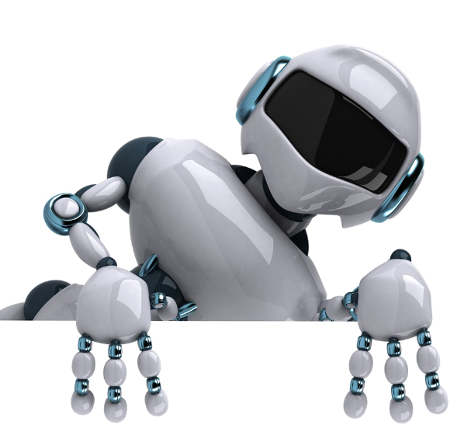
Robotizace/ automatizace a důsledky pro společnost
Elisabeta Rosinská

Slide 2
2
Rychlost
změny
… je větší než naše schopnost se na ni adaptovat
tempo
šachovnice

Slide 3
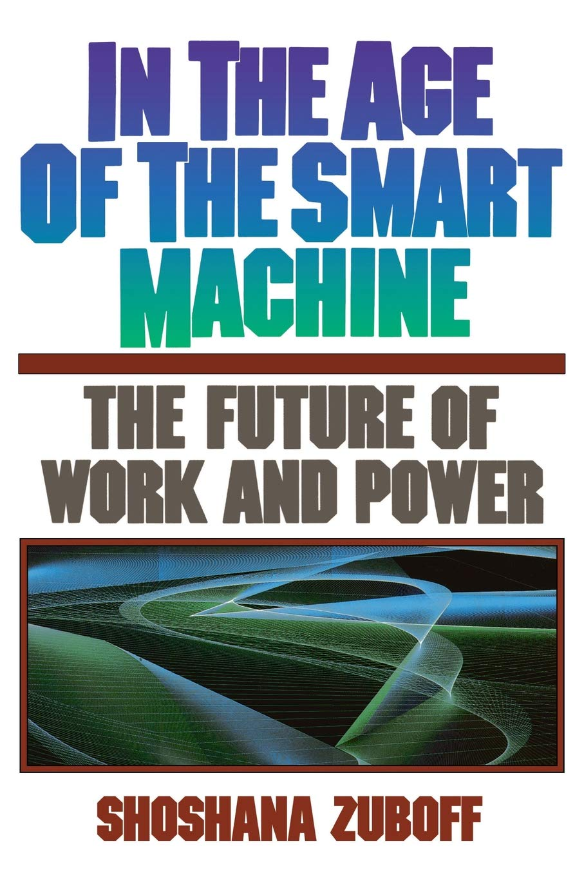
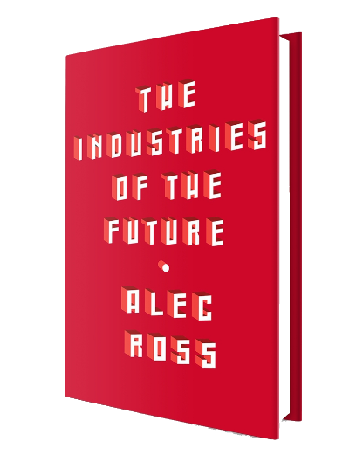
3
Komputerizace
studium růstu digitálního světa a jeho individuálních, organizačních a sociálních důsledků
Jak počítače mění (pracovní) životy lidí?
obohacení práce

Slide 4
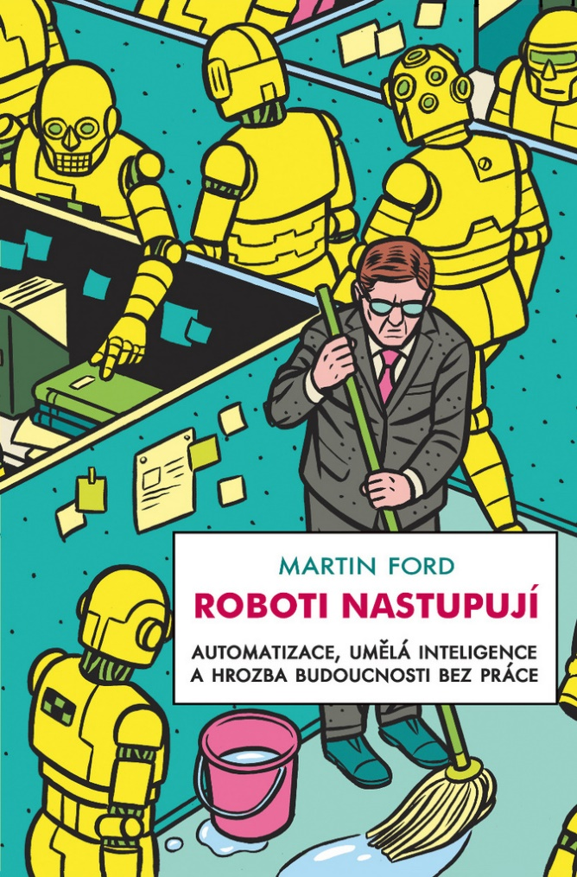
4

Slide 5
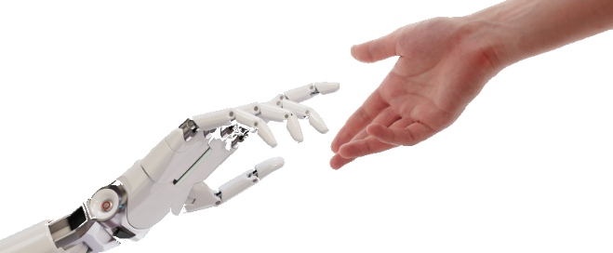
5
spolupráce stroje s člověkem
(z)mění se povaha činností
problém v kvalifikaci

Slide 6
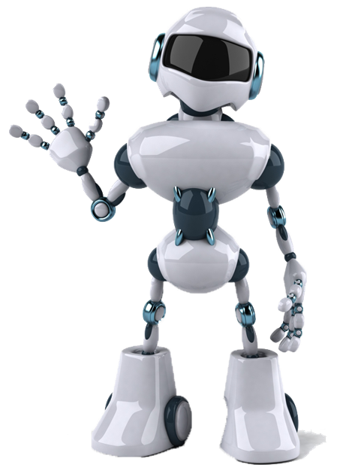
Děkuji za pozornost
Elisabeta Rosinská

Slide 7
Bárta, M., Foltýn, O. & Kovář, M. (Eds.). (2016). Na rozhraní. Krize a proměny současného světa. Praha: Vyšehrad.
Brynjolfsson, E. & McAfee, A. (2015). Druhý věk strojů. Brno: Jan Melvil Publishing.
Burton-Jones, A. (2014). What have we learned from the Smart Machine?. Information and Organization, 24(2), 71-105.
Clark, E. (1928). March of the Machines Makes Idle Hands. The New York Times, 1, 129.
Drucker, P. F. (1994). Věk diskontinuity: obraz měnící se společnosti. Praha: Management Press.
Ford, M. (2015). The rise of the robots: technology and the threat of mass unemployment. London: Oneworld.
Handy, Ch. (2016). Druhá křivka. Praha: Management Press.
Havlík, R. & Koťa, J. (2002). Sociologie výchovy a školy. Praha: Portál.
Kurzweil, R. (2000). The Age of Spiritual Machines. When Computers Exceed Human Intelligence. London: Penguin.
O’Reilly, T. (2018). WTF? Co přinese budoucnost a jak ji přežít. Brno: Jan Melvil Publishing.
Ross, A. (2019). Obory budoucnosti. Praha: Argo.
Rifkin, J. (2004). . The end of work: the decline of the global labor force and the dawn of the post-market era. New York: Tarcher.
Toffler, A. (1992). Šok z budoucnosti. Praha: Práce.
Webster, F. (2006). Theories of the Information Society. London, New York: Routledge.
Zuboff, S. (1988). In the Age of the Smart Machine: The Future of Work and Power. New York: Basic Books.

